Slide 1
HET GEREKTE BESTAAN VAN EEN REKKELIJKE HEFFING
Mr. Dr. Sonja Dusarduijn
7 December 2022
Vereniging voor Belastingwetenschap 2022

Slide 2
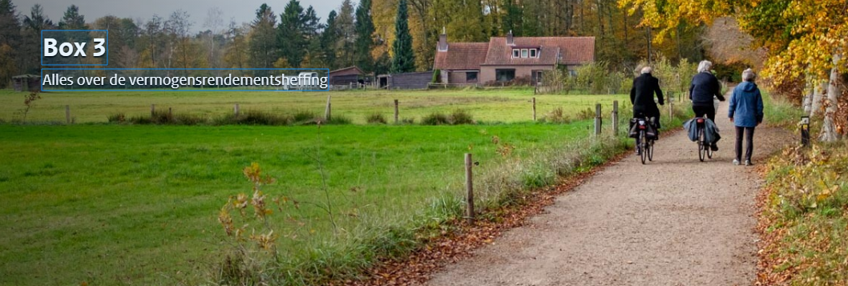
Plaatjes voorafgaand aan praatjes
Box 3
Alles over Box 3Box 3
Alles over de vermogensrendementsheffing
Alles over de vermogensrendementsheffing
de vermogensrendementsheffing
-
o
Box 3
Alles over de vermogensrendementsheffing
De tekens achter de beeldtaal

Slide 3
Kerst(avond) arrest BNB 2022/27
Veel raadseltaal, maar in ieder geval:
“Voor degene die (…) door dit forfaitaire stelsel wordt geconfronteerd met een heffing naar een voordeel uit sparen en beleggen dat hoger is dan het werkelijk behaalde rendement leidt dit tot een schending van zijn door artikel 1 EP, in samenhang met artikel 14 EVRM, gewaarborgde rechten.” Kerstarrest, r.o. 3.6.1.
Gevolgen arrest
Vergt rechtsherstel – voor wie?
Vergt herziening lopende rechtsregels – hoe?
Regels voor toekomst – welke?

Slide 4
De triniteit in de tijd
Verleden 2017 t/m 2022
Besluit rechtsherstel box 3 (28 juni 2022, uitgevoerd)
Wet rechtsherstel box 3 (BP 2023, 36203)
Besluit niet bezwaarmakers box 3 (arrest HR 20 mei 2022)
Heden 2023 t/m 2025
Overbruggingswet box 3 (BP 2023, 36204)
Incl. ‘ massaal bezwaar plus’
Toekomst 2026 e.v.
Box 3 op basis van werkelijk rendement

Slide 5
Uitgangspunt verleden en heden
Kabinet wil
“Uitvoerbare oplossing die goed is uit te leggen en maatschappelijk als rechtvaardig wordt gezien”
In lijn met Kerstarrest (titels voorstellen)
Kabinet kiest
Voor ‘ kleine’ spaarder en negeert belegger i.t.t. Kerstarrest
Voor niet-verlenen rechtsherstel niet bezwaarmaker i.t.t. ervaren onrechtvaardigheid (ondanks erkenning)

Slide 6
Shout out naar Van Rij
In korte tijd enorme sprongen
ADHD-achtig tempo, startend bij uitspraak massaal bezwaar
MvF-machine spuit onophoudelijke stroom besluiten, brieven en voorstellen
Uitgebreide onderbouwing van m.n. de eigen keuze
Transparante besluitvorming
Vraagt zeer regelmatig advies
Verschijnt met grote regelmaat ‘in den lande’
Informatievoorziening op website…
Maar…
zijn de gemaakte keuzes dan juist, verdedigbaar en/of volledig…?

Slide 7
Uitgangspunt verleden en heden
Uitvoerbaarheid (….en budget)
Keuze ‘ forfaitaire spaarvariant’
Verleden = heden met ‘kleine’ verschillen, onder meer
Het contante geld - illusie
De groene faciliteit - gekneuter op vierkante milimeter
Arbitrageregeling - nieuwe spookbepaling
Overige praktijkverschillen
Eisen aan rechtsherstel vs (kwaliteits)eisen wetgeving

Slide 8
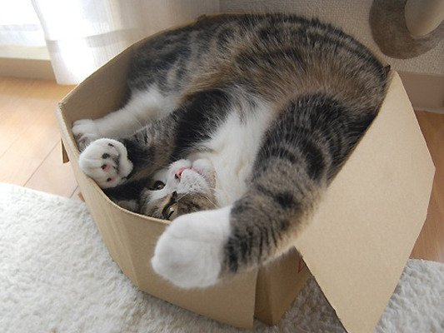
De keuze: gestapelde forfaits in een doosje
Forfaitair rendement jaarlijks herzien
Banktegoeden
Basis depositorente (ondanks)
Vaststelling achteraf
Overige bezittingen
Kleurrijke bevolkingsgroep
Maar… verondersteld rendement obv 3 soorten (art. 10.6ter)
Impliciete fictie – net als box 3/2017
Schulden
Hypotheekrente (ondanks)
Vaststelling achteraf

Slide 9
Veronderstelde samenstelling vermogen = fictie
Forfait overige bezittingen
53% lange-termijn-rendement onr. zaken prijsindex koopwoningen
33% lange-termijn-rendement aandelen MSCI Europe Standard Gross Local
14% lange-termijn-rendement obligaties 10-jarige NL Staatsobligaties

Slide 10
Veronderstelling & werkelijkheid
Jaar | Obligaties | Aandelen | Onroerende zaken | Forfait
2017 | 0,52% | 13,7% | 8,2% | 5,39%
2018 | 0,58% | -10,0% | 8,4% | 5,38%
2019 | -0,07% | 24,6% | 6,5% | 5,59%
2020 | -0,38% | -1,7% | 8,4% | 5,28%
2021 | -0,33% | 23,3% | 20,4% | 5,69%
Ongeacht samenstelling: | forfait geldt
Obligatiehouder de loser…. Reden? In lijn met HR verleden? Toekomst?

Slide 11
Kwestie 1: wonderlijke (ant)woorden
Greep uit grabbelton van parlementaire stukken
Onbestaand 25% forfait
De grove kam van Van Rij
Het ongelukkige huwelijk
Het spook van de inflatie
Etcetera….
Rechtsficties (incl. forfaits) in wetgeving blijven problematisch

Slide 12
Kwestie 2: niet-bezwaarmaker/geen rechtsherstel
Gevolg nieuwe regeling massaal bezwaar (art. 25c AWR e.v.)
Uitweg: art. 9.6 art. 45aa UvRegl.?
HR 20 mei 2022 stelt: juridisch geen verplichting tot herstel
Want… nieuwe jurisprudentie (?)
Maar… dubbele mensenrechtenschending (!)
Maar… voorlichting art. 25c AWR (?)
Maar… evenredigheidsbeginsel (?)
…maar politiek kan anders worden beslist
Politiek kiest nee – budgettair verweer (?)
Maar … podcast, vertrouwen, procedurele legitimiteit als pleister (?)

Slide 13
Tweede Nota van Wijzing: nieuw fenomeen
Artikel 9.7 massaal bezwaar plus
Rechtsvraag (9.6/45aa) nogmaals voorleggen aan Hoge Raad
Voorkomt opstapeling van verzoeken tot avm
Rechtsvraag i.s.m. koepelorganisaties
Geen verzoek nodig voor niet-bezwaarmakers 2017-2020…
In feite wordt oude massaal bezwaarregeling hersteld….

Slide 14
Conclusie
Box 3 is feitelijk dood…
maar het blijft nog lang erg onrustig

Slide 15
De stelling …. is een quote
Een ethisch gedreven belastingadviseur zou tegen zijn klanten zeggen:
‘laat dat box 3 bezwaar toch zitten
je bent vermogend genoeg…’

